Slide 1











Trường Tiểu học Nguyễn Bỉnh Khiêm
BÀI GIẢNG ĐIỆN TỬ TUẦN 22 THÁNG 2
KHỐI 4
Môn: Toán
Tên bài: Thực hành và trải nghiệm ước lượng trong tính toán
Năm học 2023 - 2024

Slide 2







Thứ … ngày … tháng … năm …

Slide 3



Slide 4
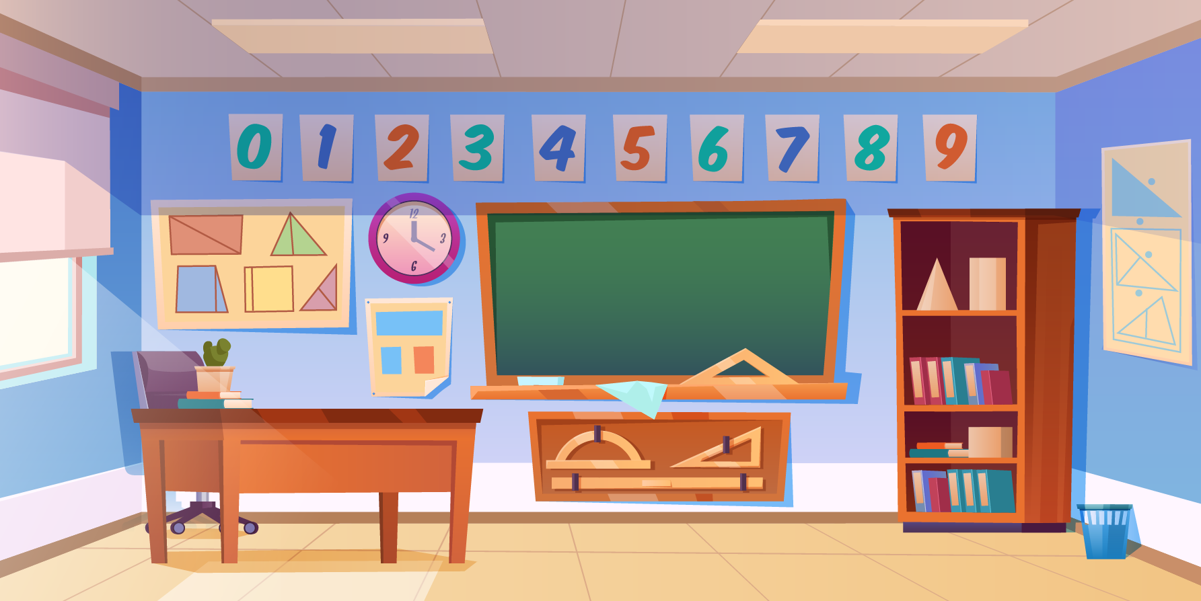

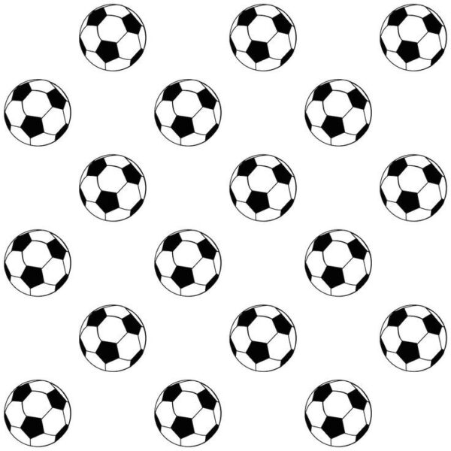


Đoán xem trong hình có bao nhiêu quả bóng?
18 quả bóng

Slide 5

Đoán xem trong hình có bao nhiêu ngôi sao?
15 ngôi sao

Slide 6
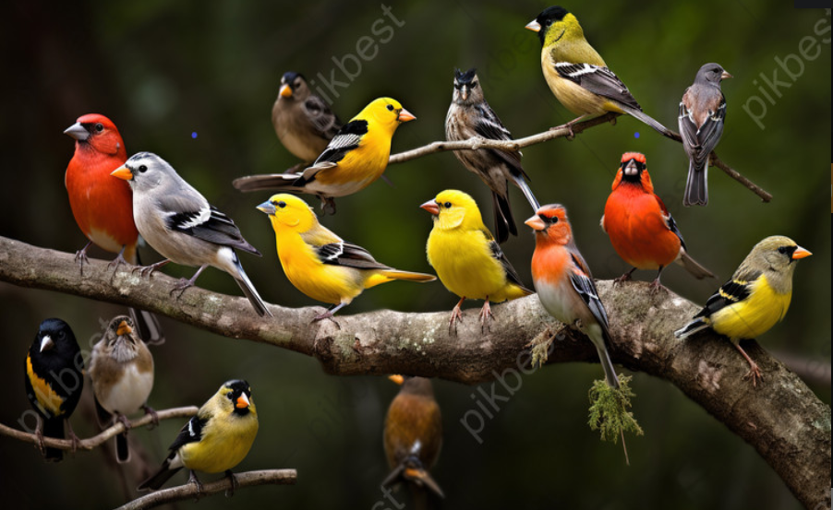
Đoán xem trong hình có bao nhiêu con chim?
16 con chim

Slide 7


Slide 8
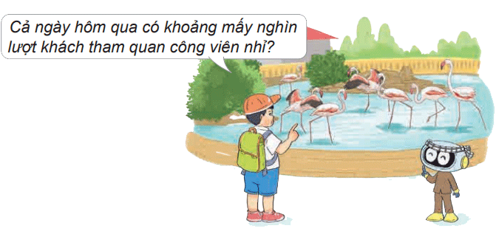
Trong một ngày Chủ nhật, Rô-bốt cùng các bạn tham quan công viên.
1
Vừa đến cổng, hướng dẫn viên cho biết trong ngày hôm qua, buổi sáng và buổi chiều lần lượt có 5 978 và 2 967 lượt khách tham quan.

Slide 9
Rô-bốt ước lượng như sau: Làm tròn 5 978 thành 6 000, làm tròn 2 967 thành 3 000. Vậy cả ngày hôm qua có khoảng 9 000 lượt khách tham quan công viên.

Slide 10

Cách làm bao gồm trong hai bước:
Bước 1: Là làm tròn các số có mặt trong phép tính đến chữ số ở hàng cao nhất.
Bước 2: Là thực hiện phép tính với các số đã làm tròn.

Slide 11
Em hãy ước lượng kết quả mỗi phép tính sau:
Khoảng mấy nghìn?
7 960 + 1 980
5 985 – 3 897
Khoảng mấy chục nghìn?
19 870 + 30 480
50 217 – 21 052

Slide 12



Slide 13
Khoảng mấy nghìn?
7 960 + 1 980
5 985 – 3 897
7 960 làm tròn thành 8 000, 1 980 làm tròn thành 2 000
Ước lượng tổng 7 960 + 1 980 khoảng 10 000
5 985 làm tròn thành 6 000, 3 897 làm tròn thành 4 000
Ước lượng hiệu 5 985 – 3 897 khoảng 2 000.

Slide 14
Khoảng mấy chục nghìn?
19 870 + 30 480
50 217 – 21 052
19 870 làm tròn thành 20 000, 30 480 làm tròn thành 30 000
Ước lượng tổng 19 870 + 30 480 khoảng 50 000
50 217 làm tròn thành 50 000, 21 052 làm tròn thành 20 000
Ước lượng hiệu 50 217 – 21 052 khoảng 30 000.

Slide 15
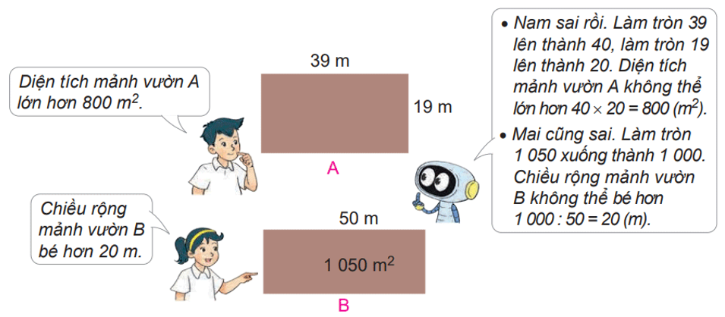
2
Sau đó, Rô-bốt và các bạn đến vườn thảo mộc
Dựa vào cách ước lượng của Rô-bốt, em hãy cho biết các khẳng định sau đúng hay sai.
a) 89 x 26 > 2 700
b) 9 170 : 30 < 300

Slide 16
Dựa vào cách ước lượng của Rô-bốt, em hãy cho biết các khẳng định sau đúng hay sai.
a) 89 x 26 > 2 700
b) 9 170 : 30 < 300
a. Làm tròn 89 lên thành 90; làm tròn 26 lên thành 30.
Phép tính 89 x 26 không thể lớn hơn 90 x 30 = 2700.
Vậy khẳng định là sai
Làm tròn 9 170 xuống thành 9 000. Phép tính 9 170 : 30 không thể bé hơn 9 000 : 30 = 300.
Vậy khẳng định b là sai.

Slide 17
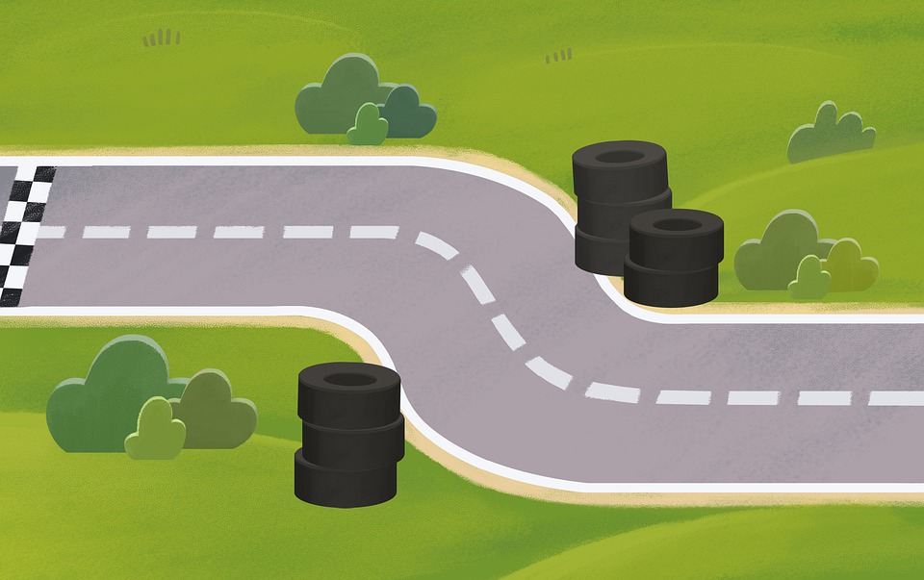

3
Đến một khu đất rộng, Rô-bốt tổ chức một trò chơi. Em và các bạn cùng tham gia trò chơi này nhé!

Slide 18
Chuẩn bị:
Kẻ đường đua như hình vẽ.
Các tấm bìa ghi sẵn các phép tính: 3 970 + 4 980 = 9 850; 15 × 4 = 60; 7900-2000=5900; 821:39 = 19; 5 120+30107 130; 51 x 103 = 4973, 8 920-1 1708 750; 20 x 5 = 100; 4 980 +2 970 = 8 350; 8 000: 2 = 4000.
2 cờ hiệu màu xanh, 2 cờ hiệu màu đỏ.
Cách chơi:
Hai đội chơi, mỗi đội cử một người đóng vai ngựa đua và đứng ở ô xuất phát trên đường đua của đội mình.
Mỗi lượt chơi, trọng tài giơ một phép tính rồi hô khẩu lệnh “Đúng hay sai?”. Nếu kết quả phép tính đó là đúng thì đội trưởng của mỗi đội giơ cờ hiệu màu xanh, nếu sai thì giơ cờ hiệu màu đỏ.
Trọng tài xác định đội giơ cờ hiệu chính xác thì chú ngựa đua của đội đó tiến một ô trên đường đua, ngược lại thì đứng yên. Chú ngựa đua của đội nào về đến ô đích trước thì đội đó giành chiến thắng.

Slide 19
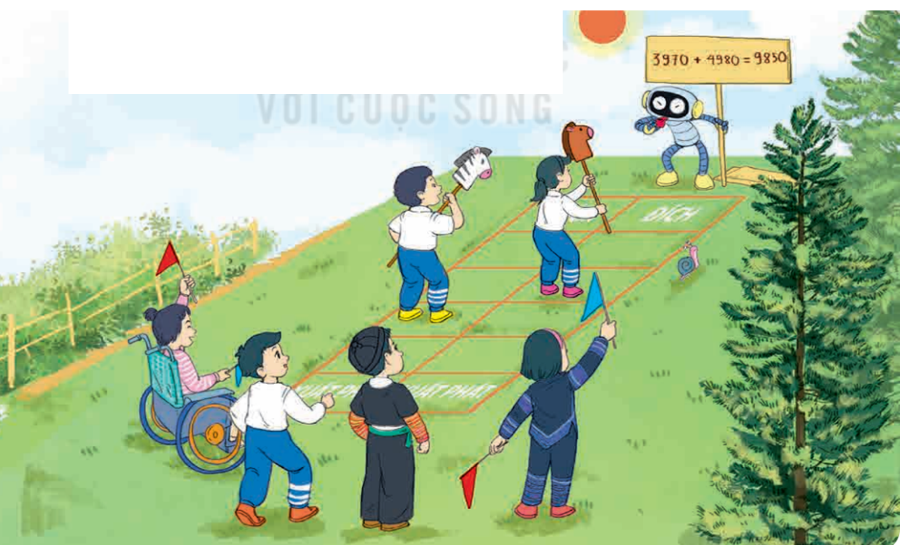

Slide 20


